Slide 1

Banco de Dados II
Prof. Luiz Barreto
  <luiz.barreto88@gmail.com>
2º Semestre – TADS

Slide 2
Agenda – Semana 9 e 10
Processamento e otimização de consulta.

Slide 3
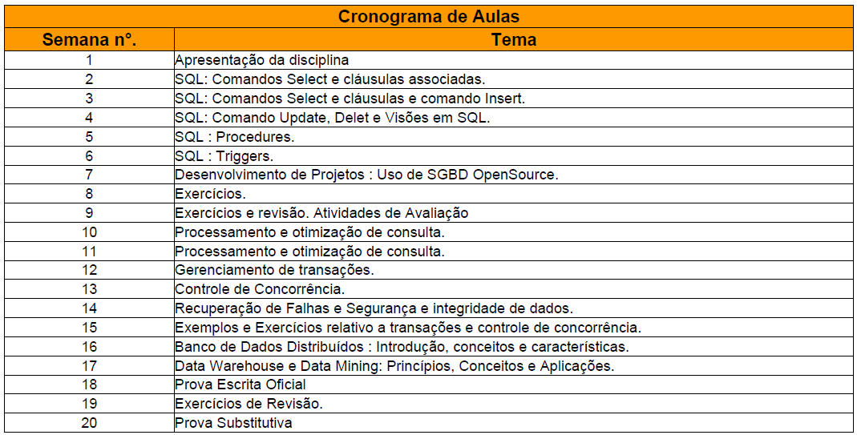
Cronograma de aulas

Slide 4
Resumo – Semana 7 e 8
Exercícios

Slide 5
Principais etapas do processo
Transformar os blocos simples SQL em expressões da álgebra relacional, utilizando o BD
Enumerar os possíveis planos de execução da expressão da álgebra relacional correspondendo à consulta
Estimar o custo de cada plano
Escolher o plano com menor custo

Slide 6
Esquema Geral do Otimizador
usuário
Bloco SQL simples
Consulta SQL
SQL Parser
Transforma em Algebra
Coleção de blocos simples
B1, B2, ...., Bn
Plano canônico
Cria planos alternativos
Otimizador
Planos alternativos
Estima custos
Melhor Plano de execução
Melhor Plano de execução

Slide 7
Decompor consulta em blocos simples
Um bloco SQL simples é um comando sem subconsultas aninhadas, onde aparece
  somente um SELECT,
  somente um FROM,
  no máximo um WHERE,
  no máximo um GROUP BY,
  no máximo um HAVING,
Ou seja, são esperadas operações sem chamadas a funções, procedimentos ou sub-selects.

Slide 8
Planos de execução
Plano de execução correspondente à uma expressão algébrica E
  Sequência de operações equivalente à expressão E, isto é, produzindo o mesmo resultado que E.
  Para cada operação da sequência (projeção, seleção, junção), um algoritmo é especificado para implementar tal operação.
Transformar a expressão algébrica “canônica” em outra expressão equivalente.
Utilizar algoritmos alternativos para implementar as operações algébricas

Slide 9
Expressões Algébricas Otimizadas
Seleção
  Permite realizar uma única seleção, verificando todas as condições simultaneamente, em vez de se executar n seleções separadamente em sequência.
  As condições podem ser executadas em qualquer ordem, ou seja, executar a condição mais seletiva primeiro.
  Reduzir o número de execuções do algoritmo de seleção.
  Junções podem ser feitas entre relações menores.
  Eliminar duplicidades de produto cartesiano ou, no máximo, realizá-los entre relações menores.

Slide 10
Catálogo do Sistema
Informações armazenadas no catálogo, necessárias no processo de otimização:
Informações gerais:
  Tamanho do buffer pool (espaço livre)
  Tamanho de uma página em disco
Informações sobre as tabelas
Informações sobre índices
Informações sobre visões
Estatísticas sobre tabelas e indices: atualizadas periodicamente
Informações sobre usuários: contas, autorizações de acesso (escrita, leitura), etc.
Alguns SGBDs mais sofisticados:
  Histogramas sobre a distribuição dos valores de cada atributo.
  A partir destas informações é possivel ter informação mais acurada sobre o tamanho dos resultados de uma operação, sobre a seletividade de um método de acesso, etc.

Slide 11
Informações sobre tabelas, índices e visões
Tabelas
  Nome da tabela, nome ou identificador do arquivo, estrutura de arquivo (heap, ordenado, hash)
  Nome e tipo de cada atributo
  Nome dos índices existentes para cada tabela
  As restrições de integridade (chaves primárias, chaves candidatas, chaves estrangeiras, etc) para cada tabela
Indices
  O nome do índice e sua estrutura (hash, b+tree)
  A chave do índice
Visões
  Nome da visão e sua definição (o código da consulta SQL que a define)

Slide 12
Utilização de condições "se existir, retornar"
SELECT S.sname
FROM Sailors S
WHERE EXISTS (SELECT *
FROM Reserves R
WHERE R.bid = 103 AND S.sid = R.sid)
Consulta externa e interna são correlatas: atributo sid da externa aparece na consulta interna (ou seja, a coluna sid da tabela Sailors é referenciada no subselect).
Não é possível avaliar a consulta interna uma única vez.
Estratégia típica de execução: consulta interna é calculada para cada tupla de Sailors

Slide 13
Exercícios
Apontar ao menos 5 melhorias de desempenho nas consultas desenvolvidas na aula passada (aula 7 e 8)
Realizar as melhorias apontadas.

Slide 14

  Disciplina de Banco de Dados II
  Prof. Luiz Barreto
  <luiz.barreto88@gmail.com>
  “A Vida é feita de conquistas, dia-a-dia, faça do seu sonho, a sua ousadia!”

